Slide 1
基于
道路识别
的
赛车游戏
辅助工具
06016339 叶重荫
06016404 洪思劼
06016428 郭宇

Slide 2
1
项目简介

Slide 3
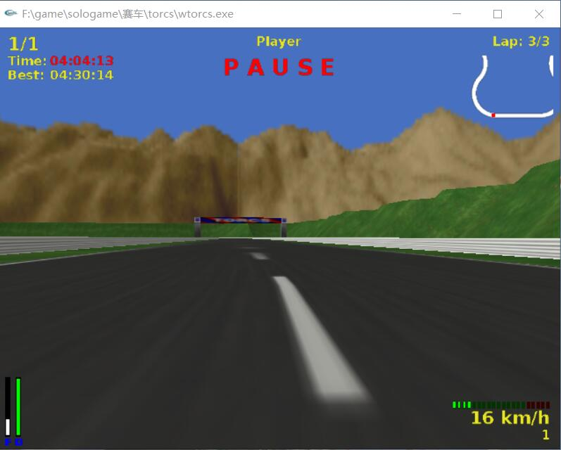
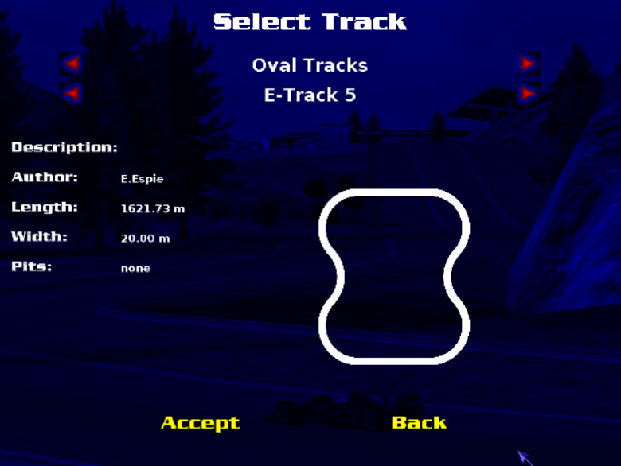
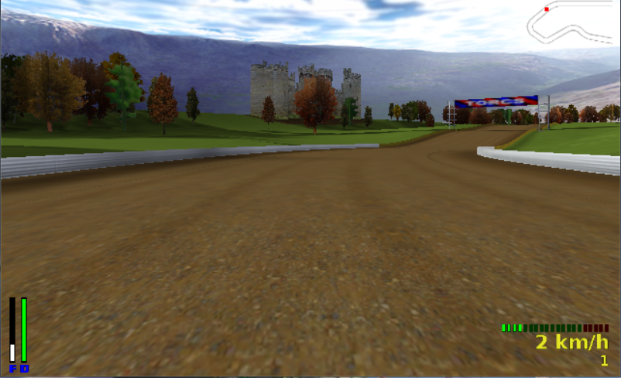
项目简介
赛车游戏助手
通过实时截取并识别游戏中赛道环境，实现赛车的自动驾驶，并且能够通过语音来进行一些控制。
代码：python+opencv
游戏环境：Torcs

Slide 4
功能实现：
图像处理
语音识别
赛道，车速的检测
赛车方向和速度控制
语音控制菜单选择
车辆启停
加减速和速度上限

Slide 5
2
实现方法

Slide 6
实现方法
通过麦克风录制当前声音
实时截取选定区域屏幕图像
模拟键盘操作
检测目前道路状况
语音识别
对所选区域进行图像处理
控制赛车移动
控制菜单选择

Slide 7
赛道检测
图像识别部分
边缘检测+霍夫变换
二值化+透视变换+图像差分
优点：赛道边缘细节丰富，分界明确。
缺点：动态效果差；处理较慢；受赛道环境影响大
优点：动态处理速度更快，异常变换少
缺点：路线检测不够精准

Slide 8
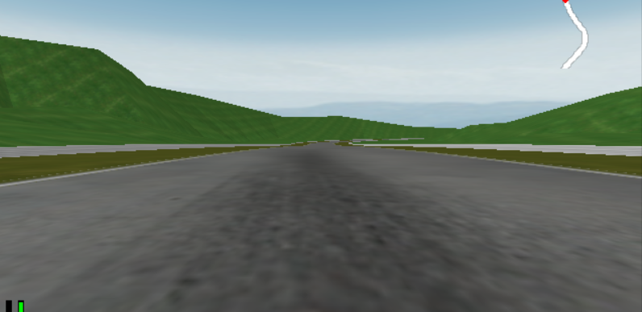

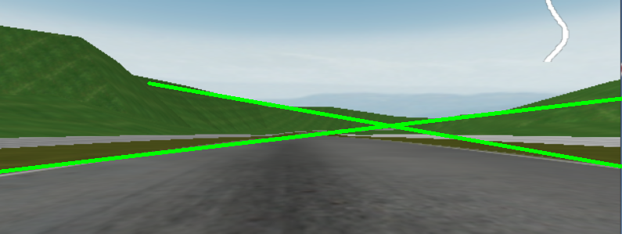
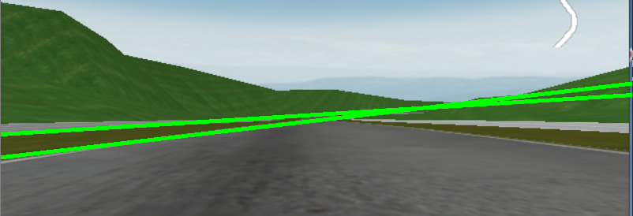
边缘检测：先截取赛车前方视野，通过canny算子获取该区域边缘信息
通过霍夫变换求出边缘中直线，筛去边缘中长度和间隔没有达到阈值的线段。根据斜率分出左右车道，并通过迭代计算移除斜率与均值相差较大的线段。

Slide 9
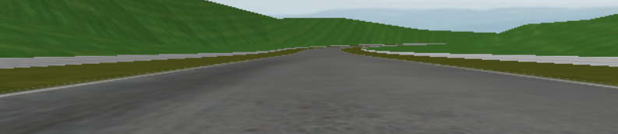



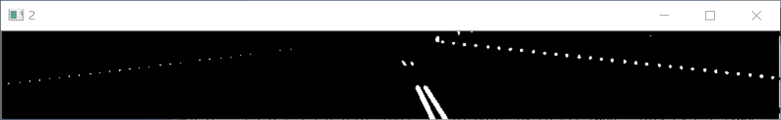


白天
夜晚
二值化：
效果对比
一般二值化
自适应阈值二值化
Sobel算子求变化梯度
白天
白天
夜晚
夜晚

Slide 10
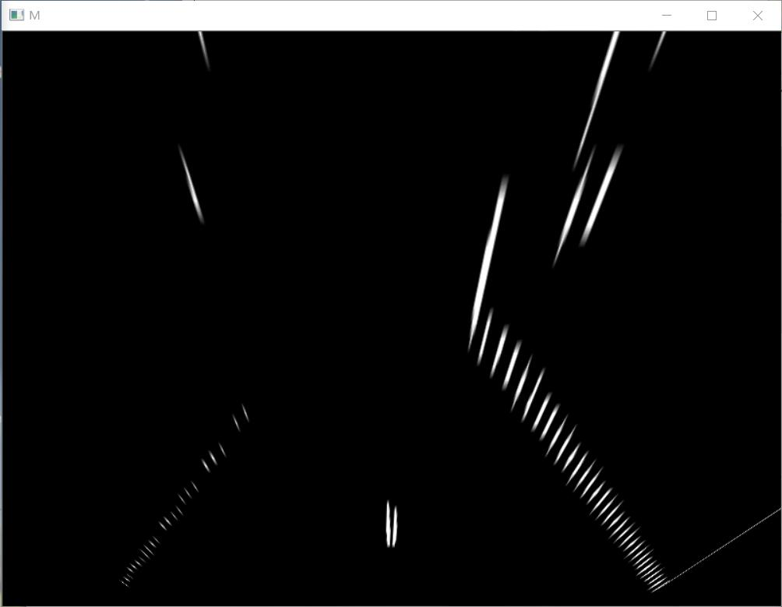

透视变换：使车道变成鸟瞰图，左右车道分离的更加明显，方便比较赛道左右信息差别

Slide 11
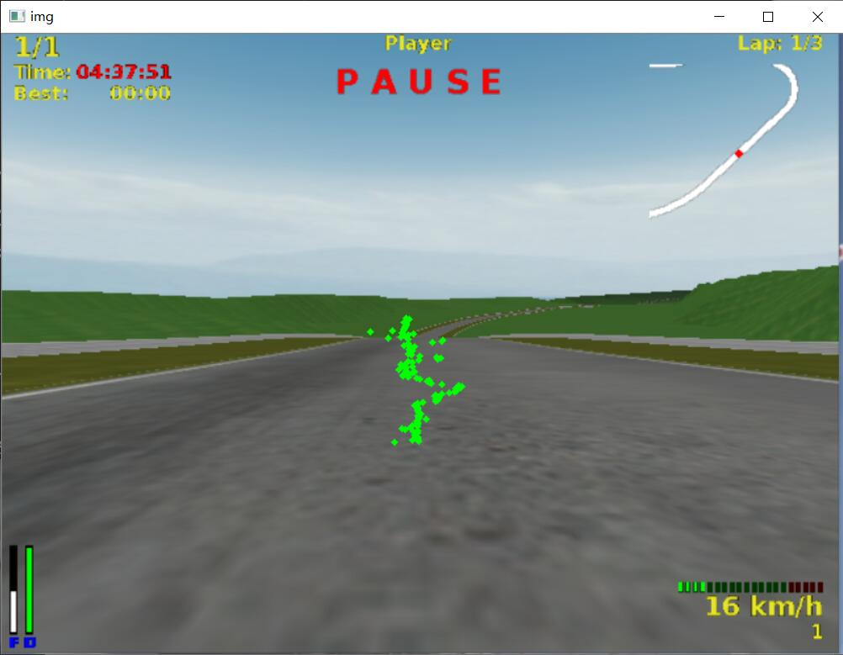
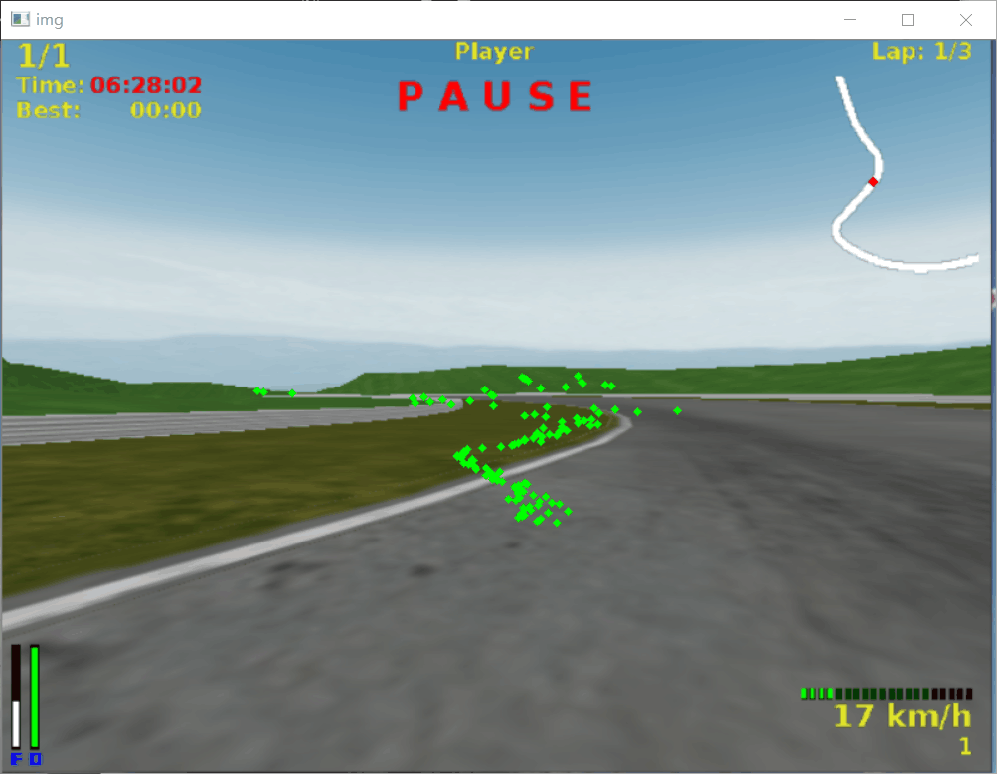
图像差分：

Slide 12
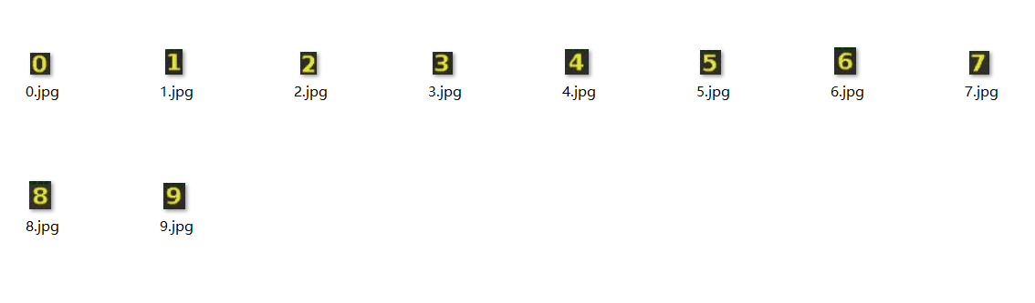
速度检测-数字识别
图像识别部分
由于训练模型需要大量时间，而本项目数字形态固定。因此采用轮廓匹配的方法来匹配数字。
截取速度图像，求出其轮廓信息，与事先准备好的数字进行比较，得出最匹配的图像。
为了不影响车道检验的帧数，数字识别程序单独运行，将结果反馈给车道检测程序。

Slide 13
人机交互部分
语音识别
录音
格式转换
语音识别
使用Pyaudio库开启麦克风录音并生成对应wav音频文件。
语音控制
因所使用的baidu api更推荐使用pcm格式音频文件，所以将录音所得wav文件通过ffmpeg转换为pcm文件。
本项目使用百度语音识别标准版 API，支持长短句普通话语音。
使用PyUserInput库，根据语音识别的不同结果对鼠标和键盘实现控制。

Slide 14
3
Demo
演示

Slide 15
4
总结与思考

Slide 16
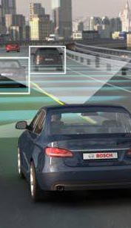
总结
本项目基本实现了赛车游戏中自动驾驶的功能但仍有可以提升的地方：
程序对游戏环境的要求较高，需要比较清晰的赛道边缘，和简洁的赛道环境。
未实现赛道上路标的识别和判断，以及超车避障。
数字识别在运动过程中效果较差。
语音控制指令识别速度较慢。

Slide 17
5
小组分工
叶重荫：赛道识别
洪思劼：语音识别
郭宇：赛道和数字识别，模块整合

Slide 18
谢谢观看

